Slide 1
객체지향 프로그래밍 문법 정리
환경컨설팅팀 이수정

Slide 2
객체지향 프로그래밍의 4대 특징
추상화
abstraction
캡슐화
encapsulation
상속성
inheritance
다형성
polymorphism

Slide 3
객체지향 프로그래밍의 4대 특징
추상화(abstraction)
캡슐화(encapsulation)
객체들의 공통적인 특징(속성과 기능)을뽑아내는 것
데이터 구조와 데이터를 다루는 방법, 기능을 결합시켜 묶는 것
구현하는 객체들이 가진
공통적인 데이터와 기능을 도출
데이터 자체에 접근하는 것을 막고
접근하는 기능을 밖으로 노출
공통의 속성이나 기능을 묶어
이름을 붙이는 것

Slide 4
객체지향 프로그래밍의 4대 특징
상속성(inheritance)
다형성(polymorphism)
상위 개념의 특징을 하위 개념이
물려받는 것
예) 남학생은 학생의 특징을 가지고 있음
약간 다른 방식으로 작동하는 함수를
같은 이름으로 불러내는 것
지하철을 타고
회사에 간다
초등학생
회사에 간다
통근버스를 타고
회사에 간다
학생
학생의 특징을
상속받음
중학생
고등학생
걸어서
회사에 간다
다양한 방법을 이용하지만 결국 회사에 가게 됨

Slide 5

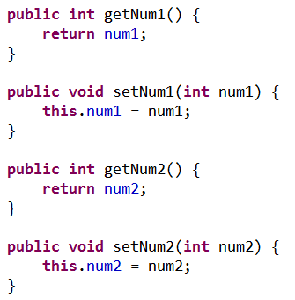


별첨. 특징별 코드 예시
추상화
abstraction
캡슐화
encapsulation
상속성
inheritance
다형성
polymorphism

